Slide 1

A vida secreta dos dados
Manejo, Visualização e Compartilhamento de Dados
Nicholas A. C. Marino
nac.marino@gmail.com
github.com/nacmarino/compartilhaR

Slide 2
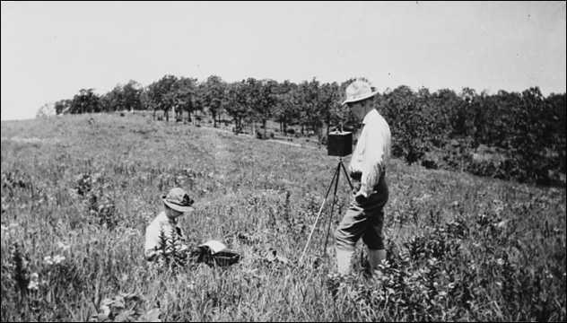



Existem algumas coisas sobre as quais falamos muito na ciência...
Trabalhos e coletas de campo
Idéias
Publicar e artigos
Análises estatísticas

Slide 3
...todas essas coisas estão bastante relacionadas...
Trabalhos e coletas de campo
Idéias
Publicar e artigos
Análises estatísticas

Slide 4
...mas falhamos em dar importância aquilo que realmente une tudo isso: os dados.
Trabalhos e coletas de campo
Idéias
Vou para campo, coletar dados
Esses dados são interessantes e me fazem pensar…
Vou analisar os dados
Vou publicar os resultados a partir desses dados
Publicar e artigos
Análises estatísticas

Slide 5
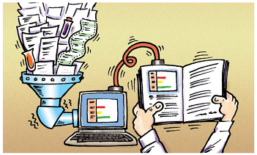
Também é comum achar que entre ter o dado em mãos e gerar um conhecimento a partir deles é tarefa fácil e rápida, mas...
DADOS
Texto
Tabelas
Figuras
Artigo
Conhecimento

Slide 6

Existe um precipício enorme entre os dados e o que podemos gerar a partir deles

Slide 7
Existe um precipício enorme entre os dados e o que podemos gerar a partir deles
Falha em registrar informações de forma a facilitar seu uso;

Slide 8
Existe um precipício enorme entre os dados e o que podemos gerar a partir deles
Falha em registrar informações de forma a facilitar seu uso;
Dificuldade de encontrar uma informação da forma como você havia imaginado;

Slide 9
Existe um precipício enorme entre os dados e o que podemos gerar a partir deles
Falha em registrar informações de forma a facilitar seu uso;
Dificuldade de encontrar uma informação da forma como você havia imaginado;
Falta de consistência na forma como uma informação é registrada e apresentada;

Slide 10
Existe um precipício enorme entre os dados e o que podemos gerar a partir deles
Falha em registrar informações de forma a facilitar seu uso;
Dificuldade de encontrar uma informação da forma como você havia imaginado;
Falta de consistência na forma como uma informação é registrada e apresentada;
Desorganização no processamento e armazenamento dos dados;

Slide 11
Existe um precipício enorme entre os dados e o que podemos gerar a partir deles
Falha em registrar informações de forma a facilitar seu uso;
Dificuldade de encontrar uma informação da forma como você havia imaginado;
Falta de consistência na forma como uma informação é registrada e apresentada;
Desorganização no processamento e armazenamento dos dados;
Má interpretação do significado dos dados.

Slide 12
Existe um precipício enorme entre os dados e o que podemos gerar a partir deles – mas tem jeito!
Falha em registrar informações de forma a facilitar seu uso;
Dificuldade de encontrar uma informação da forma como você havia imaginado;
Falta de consistência na forma como uma informação é registrada e apresentada;
Desorganização no processamento e armazenamento dos dados;
Má interpretação do significado dos dados.

Slide 13
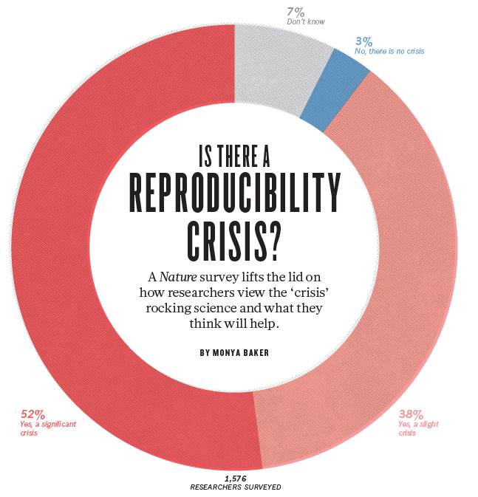
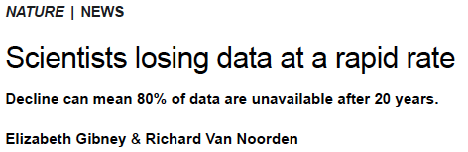

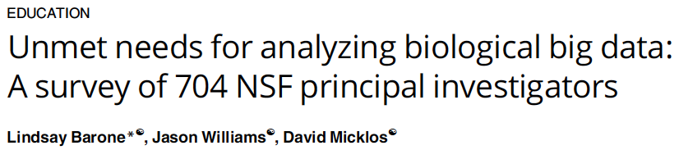

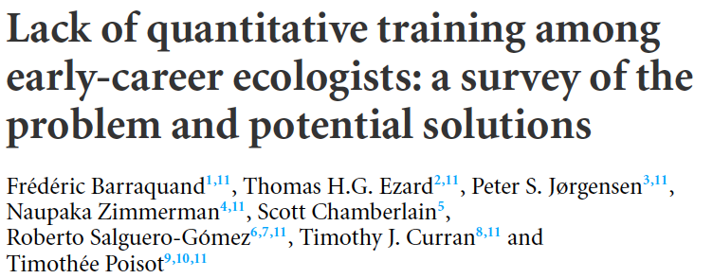

O problema é que não falamos desses jeitos, tampouco do que nos abster pode causar...

Slide 14
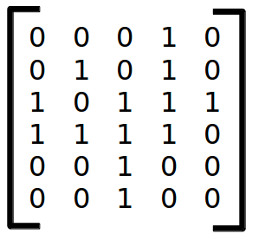
Uma solução é reconhecer que todo o dado possui um ciclo de vida, e atuarmos ativamente em cada uma de suas etapas
Planejamento
Analisar
Coleta
Controle de Qualidade
Integrar
Descobrir
Descrever
Preservar
(Strasser et al., 2011)

Slide 15
Existem cinco aspectos particularmente marcantes deste ciclo que normalmente não damos muita atenção
Planejamento
Analisar
Coleta
Controle de Qualidade
Integrar
Descobrir
Descrever
Preservar
(Strasser et al., 2011)

Slide 16

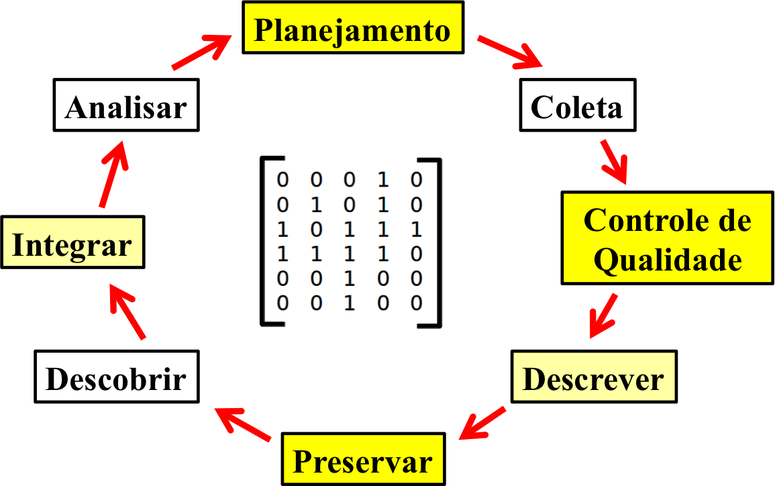
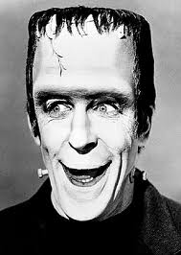

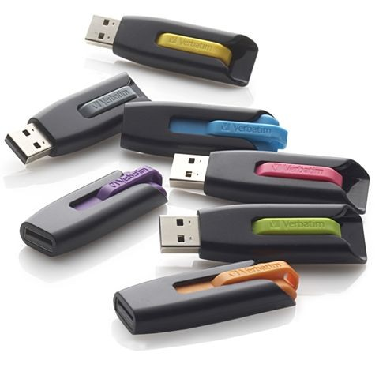
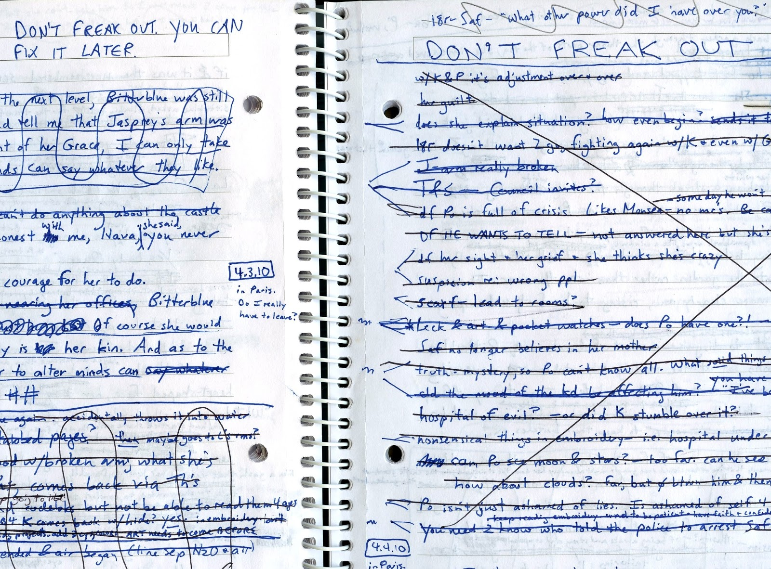
Por que esses cinco aspectos?
Leva tempo, que nós não queremos perder
Como reunir o que não foi pensado para tal?
“Em algum desses pen drives tem uma cópia!”
Relatamos mal o que fazemos, logo não mantemos registros

Slide 17
Exercício #1
Como o investimento em pesquisa se traduz em produção científica?
Extrair e registrar as informações que você julgar necessária para responder essa pergunta dos relatórios finais dos projetos financiados pelo CNPq.
Tarefa em trios – 20 minutos;
Ache um novo trio e compare de que forma vocês fizeram isso – 10 minutos;
Retorne ao seu trio original e troque experiências – 10 minutos.

Slide 18
Algumas dicas para o planejamento e a etapa inicial do controle de qualidade dos dados

Slide 19

Cada linha corresponde à uma unidade observacional, e cada coluna à uma variável que a descreva
 | PONTO 1 |  | PONTO 2 |  | PONTO 3
variavel | chuva | estiagem | chuva | estiagem | chuva | estiagem
v1 | presente | presente | ausente | ausente | presente | ausente
v2 | 7.2 | 4.5 | 3.4 | 3.2 | 6.8 | 3.6
v3 | F | V | V | V | F | V
v4 | -72.4;-23.4 | -72.4;-23.4 | -73.2;-22.1 | -73.2;-22.1 | -71.5;-20.5 | -71.5;-20.5
site | estacao | v1 | v2 | v3 | v4a | v4b
Ponto 1 | chuva | presente | 7.2 | F | -72.4 | -23.4
Ponto 1 | estiagem | presente | 4.5 | V | -72.4 | -23.4
Ponto 2 | chuva | ausente | 3.4 | V | -73.2 | -22.1
Ponto 2 | estiagem | ausente | 3.2 | V | -73.2 | -22.1
Ponto 3 | chuva | presente | 6.8 | F | -71.5 | -20.5
Ponto 3 | estiagem | ausente | 3.6 | V | -71.5 | -20.5

Slide 20
Cada observação deve receber um código de identificação único, que não se repete em nenhuma outra linha
ID | site | estacao | v1 | v2 | v3 | v4a | v4b
P1C | Ponto 1 | chuva | presente | 7.2 | F | -72.4 | -23.4
P1E | Ponto 1 | estiagem | presente | 4.5 | V | -72.4 | -23.4
P2C | Ponto 2 | chuva | ausente | 3.4 | V | -73.2 | -22.1
P2E | Ponto 2 | estiagem | ausente | 3.2 | V | -73.2 | -22.1
P3C | Ponto 3 | chuva | presente | 6.8 | F | -71.5 | -20.5
P3E | Ponto 3 | estiagem | ausente | 3.6 | V | -71.5 | -20.5

Slide 21
Na medida do possível, registre o que irá em cada coluna de uma tabela e que valores ela deve receber
A ideia aqui é fazer o exercício de projetar a estrutura da tabela e te ajudar, no futuro, qual foi a sua linha de raciocínio ao definir cada variável.
coluna | descrição | tipo | valores
Site | Nome do local onde a amostragem foi feita | Categórico | Rio de Janeiro, São Paulo ou Minas Gerais
Altitude | Altitude do local onde a amostragem foi feita, em metros | Contínuo | Números de 0 a 2000
Distúrbio | Valor que descreve se a localidade de coleta está sob efeito de algum distúrbio | Lógico | VERDADEIRO ou FALSO

Slide 22
Os valores atribuídos a cada coluna devem ser consistentes tanto no formato quanto na escrita
Presente
presente
1
Verão + Chuva
Chuva + Verão
Homo sapiens
Homo.sapiens
Homo sapiens

Slide 23
Valores não registrados ou faltantes devem receber o código ‘NA’
ID | V1 | V2 | V3 | V4 | V5 | V6
AN1 | 9 | nd | 5 | 45 | 21 | 10
AN2 | - | 10 | 30 | 3 | na | 25
CD1 | 20 | 40 | Falta |  | 15 | 0
Dado perdido, faltante, não registrado,...
ID | V1 | V2 | V3 | V4 | V5 | V6
AN1 | 9 | NA | 5 | 45 | 21 | 10
AN2 | NA | 10 | 30 | 3 | NA | 25
CD1 | 20 | 40 | NA | NA | 15 | NA

Slide 24
Dados com natureza e estrutura diferentes devem ficar em tabelas diferentes
Distância filogenética entre as espécies
Características de cada indivíduo
Composição da comunidade

Slide 25
Na medida do possível, não se repita!
ID | site | especie | abund | trait 1 | trait 2 | altitude | vazão
1 | site1 | sp2 | 20 | A | 2.1 | 560 | 3.4
2 | site1 | sp4 | 5 | B | 4.3 | 560 | 3.4
3 | site1 | sp5 | 30 | C | 1.0 | 560 | 3.4
4 | site2 | sp1 | 10 | A | 2.9 | 200 | 2.1
5 | site2 | sp2 | 30 | A | 1.8 | 200 | 2.1
6 | site2 | sp5 | 25 | C | 1.1 | 200 | 2.1
7 | site3 | sp2 | 15 | A | 2.3 | 940 | 3.5
8 | site3 | sp5 | 5 | C | 0.8 | 940 | 3.5
especie | trait 1 | trait 2
sp2 | A | 2.1
sp4 | B | 4.3
sp5 | C | 1.0
sp1 | A | 2.9
site | altitude | vazão
site1 | 560 | 3.4
site2 | 200 | 2.1
site3 | 940 | 3.5

Slide 26
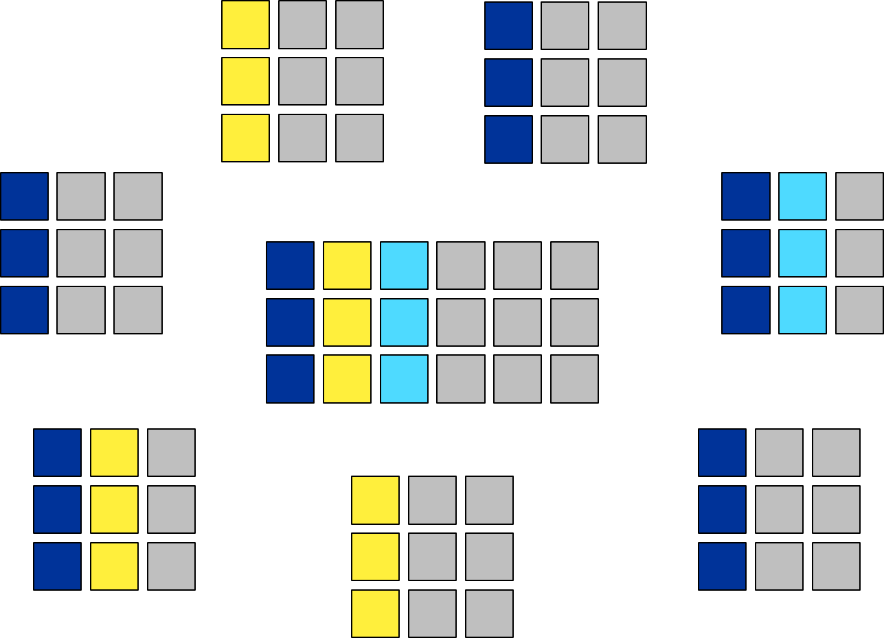
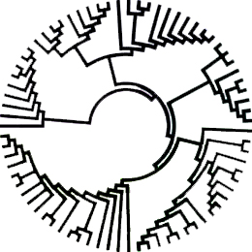








Utilize uma estrutura relacional entre arquivos
Filogenia
Informações espaciais
Informações da amostragem
Clima
Composição
Interações
Condições ambientais locais
Características funcionais

Slide 27

Organize os dados de forma intuitiva e evite múltiplas versões do mesmo arquivo
Pos-Graduacao
composicao de especies.csv
caracteristicas funcionais.csv
condicoes ambientais.csv
dados geograficos.csv
Experimento #1
Dados
Dados originais
Dados baixados
bio1.shp
rio de janeiro.shp
Figuras
Tabelas de Resultados
Manuscrito

Slide 28
Resumindo
Os dados são parte central de todo e qualquer trabalho, científico ou não;
Grande parte da dificuldade que teremos (e temos) ao processar um conjunto de dados passa pela sua organização;
Existem alguns hábitos e práticas que, se implementados, podem facilitar a rápida disponibilização e uso dos dados;
Estas ações ajudam a sanar parte dos problemas, mas não todos! Para isso, outras ferramentas e ações são necessárias.

